Slide 1






Hlavní partneři pro rok 2018
Fotbalový zpravodaj
SK Štětí, z.s.
Sezóna 2017/2018
Ústecký přebor Jaro
Další partneři pro rok 2018
FORNAXA –TĚSNĚNÍ, spol. s r.o.
Dům dětí a mládeže Štětí
VOLEMAN - autobusová přeprava
Ahlfit s.r.o.
Izolace Beran s.r.o.
POKORNÝ, spol. s r.o.
STAVEBNÍ STROJE A DOPRAVA s.r.o.
JT-Service s.r.o.
Průmstav Štětí a.s.
DEKRA Industrial s.r.o.
INDUSTRIAL CZ, spol. s r.o.
Unistroj s.r.o.
GEAR SERVICE s.r.o.
17.3.2018 sobota
10:15 hod 17. kolo
9.
TJ Sokol
Horní Jiřetín/
FK Litvínov
www.stetimondifotbal.cz

Slide 2




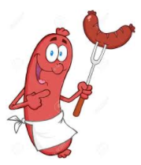


Vítáme
Při příležitosti dnešního utkání Ústeckého přeboru funkcionáře, hráče a příznivce
SK Štětí, z.s.
TJ Sokol Horní Jiřetín/FK Litvínov
Těšíme se na Vaši účast
Hlavního rozhodčího
Dominika Průšu z Žatce
Asistenty hlavního rozhodčího
Františka Cvachouška z Podbořan
Ladislava Holce z Litoměřic
Delegáta ÚKFS
Jiřího Herzinu
2
43

Slide 3

Pozvánka na další domácí zápas
Vážení sportovní přátelé
vítáme vás. Už jste se také těšili, jako fotbalisté SK Štětí? Určitě ano. Dnes jsme se společně dočkali. První mistrovský zápas v letošním roce je před námi. O to více se nemůžeme dočkat, když původně měla být premiéra jara před týdnem v Modlanech, ale zahrálo si s námi počasí a utkání bylo odloženo na 1.5.2018. Zimní přestávka je dlouhá, ale o to delší mívají mužstva herní přípravu. Nejinak tomu bylo i u našich týmů, které se na jaro začaly připravovat již hodně brzy v lednu. Mužstvo dospělých mělo své centrum na umělce v Roudnici n.L. a sehrálo i mnoho přátelských zápasů. Více ale prozrazovat nebudeme, protože o všech zajímavostech a změnách v kádru se dočtete v dalších kapitolách dnešního zpravodaje. Fotbal ve Štětí není samozřejmě jen mužstvo dospělých, ale 8 dalších kolektivů, které hrají krajské a okresní soutěže a jsou ve své polovině. V zimě se trénovalo venku na umělce ve Štětí, v místních tělocvičnách, hrály se přátelské zápasy a proběhlo i tradiční soustředění ve Sloupu v Čechách. Trenérské obsazení zůstává stejné jako na podzim a k žádnému zemětřesení v našem oddíle nedošlo. Všechno je při starém a oddíl funguje, jak má. Nejvíce jsou středem pozornosti samozřejmě výsledky dospělých, ale ten hlavní fotbalový život u nás probíhá v mužstvech mládeže. Přijďte se někdy ve všední den, ale i o víkend podívat na hřiště. Všechny trávníky jsou obsazeny. Kluci, ale i holky ve věku o 5 do 18 let se honí za míčem a poctivě trénují. Jedním z nejdůležitějších prvků úspěšné činnosti klubu jsou finance. Zde je nutné poděkovat městu Štětí, především zastupitelům města, kteří na svém nedávném veřejném zasedání schválili finanční granty na rok 2018 pro SK Štětí a jsou zárukou toho, že v roce 2018 bude fotbal ve Štětí pracovat na stejné úrovni jako v roce 2017. Právě tyto granty jsou rozhodující složkou příjmové stránky rozpočtu. Ano, i z ministerstva školství, mládeže a tělovýchovy prostřednictvím fotbalu přichází peníze, jsme za ně rádi a děkujeme, na druhou stranu, ale nutno podotknout, že to zase závratná suma není. Dotace MŠMT vypisuje různé granty a máme zažádány o další. V současné době se v Praze hodnotí a byli by jsme rádi, kdyby se na nás nezapomnělo. Vraťme se z ministerstva na hřiště ve Štětí.
SK Štětí -
FC Jiskra Modrá
sobota 31.3.2018
10:15 hod
42
3

Slide 4



Trávníky jsou zde stále dva a vy , kteří jste v zimě kolem nich projížděli jste mohli pozorovat, jak se měnila jejich barva. V prosinci, kdy se čekalo, že na ní bude sníh, se krásně zelenala. No a v březnu, který je už jarním měsícem, hnědla, jak když zima právě přichází. Velký otazník, kdy se na ní vyběhne trénovat. No a ještě příští týden hlásí mrazy. Snad se Štětí vyhnou. Na předcházející stránce jsme psali o úspěšném chodu oddílu, ale to vůbec neznamená, že nejsou rezervy. Ty jsou vždy. Mezi hlavní priority patří větší nábor mezi mládeží, přilákat na hřiště více mladých fotbalistů, lepší spolupráce se školami. S tím souvisí i větší počet trenérů a k tomu ještě kvalifikovaných. Není lehké dostat na hřiště dospělé, protože jsou to stovky hodin, které se těžce finančně hodnotí. Velmi rádi by jsme také přivítali zájemce o práci ve výboru fotbalového oddílu.
Vstupujeme do jara a sportovní cíle jsou jasné. Mužstvo dospělých chce hrát na čele a skončit do 3. místa. Postup do divize neodmítáme. Byl by třetí ve velmi krátké době. Dorost chce skončit na 1. místě ve skupině A I. A třídy. Starší žáci si kladou za cíl postup do finálové skupiny krajského přeboru. Mladší žáci by je následovali, ale dle slov jednoho z trenérů Miloslava Hromeho se chtějí fotbalem hlavně bavit a s tím přijdou i výsledky. Starší přípravka se chce také ze hry radovat, ale postup ze semifinálové skupiny okresního přeboru do finálové neodmítá. Mladší přípravka a minipřípravka to je především hra s míčem a zda je mužstvo první nebo poslední je jedno. Hlavně se smát, balón nikomu nepůjčit a když už padne gól, tak se radovat . Zapomněli jsme na nejmladší. Starou gardu. Honza Tyle má jasno. 3. místo v okresním přeboru.
Karty jsou rozdány. Jednu držíte i vy diváci, kteří se svým hlasitým povzbuzováním můžete stát 12 hráčem a pomoci mužstvům SK Štětí. Jdeme na to, jsme jeden tým a . proto
S Neštěmicemi v neděli na umělce v Ústí n.L. Pojeďte s námi na příští venkovní zápas
Odjezd 8:30
FK ČL Neštěmice
-
SK Štětí
neděle 25.3.2018
11:15 hod
umělka Ústí n.L.
Štětí do toho
4
41
Notes:
-

Slide 5
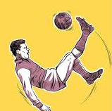
Nezůstávejte doma a přijďte se podívat na městský stadion ve Štětí. Jarní zápasový vláček se rozjíždí
Mužstva SK Štětí před startem jarní části soutěže
Dospělí | Ústecký přebor | 3. místo | trenér | Ransdorf Jiří
 |  |  | trenér | Zuna Karel
 |  |  | vedoucí | Havner Jiří
 |  |  | masér | Zavřel Karel
Dorost | I. A třída skupina A | 1. místo | trenér | Podhorský Václav
 |  |  | trenér | Minárik Pavel
 |  |  | vedoucí | Nedomlelová Jana
Starší žáci | Ústecký přebor skupina A | 4. místo | trenér | Németh Zdeněk
 |  |  | trenér | Hrdlička René
 |  |  | vedoucí | NémethDavid
Mladší žáci | Ústecký přebor skupina A | 7. místo | trenér | Hromy Miloslav
 |  |  | trenér | Záloha Pavel
 |  |  | trenér | Kožarský Rostislav
Starší příprava | Okresní soutěže | semifinálová skupina-liga, 9.-12. místo-pohár | trenér | Švejdar Radek
 |  |  | trenér | Nedomlel Martin
Mladší příprava | Okresní soutěže | 13.-16. místo - liga, 9.-16.místo- pohár | trenér | Špaček Jindřich
 |  |  | trenér | Trojan Ervín
Mini přípravka | Okresní přebor | 3. míto | trenér | Špaček Jindřich
 |  |  | trenér | Trojan Ervín
 |  |  | trenér | Trutnovský Jiří
Stará garda | Okresní přebor | 3. místo | manager 1 | Jerman Daniel
 |  |  | manager 2 | Šťastný Milan
 |  |  | manager 3 | Tyle Jan
Štětí do toho
Datum | Den | Čas | Soupeř | Kategorie | Soutěž
17.03.2018 | sobota | 10:15 | TJ Horní Jiřetín/FK Litvínov | Dospělí | Ústecký přebor
24.03.2018 | sobota | 10:00 | TJ Vaňov/TJ Libouchec | Dorost | I.A třída
31.03.2018 | sobota | 10:15 | FK Jiskra Modrá | Dospělí | Ústecký přebor
01.04.2018 | neděle | 10:00, 12:00 | TJ Hvězda Trnovany | Starší, mladší žáci | Ústecký přebor
07.04.2018 | sobota | 10:00 | SK Plaston Šluknov | Dorost | I.A třída
8.4.2018 | neděle | 10:00 | SK Štětí, SK Sokol Malé Žernoseky, FK Peruc, SK Sahara Vědomice | Mladší přípravka A | Okresní liga
13.04.2018 | pátek | 17:30 | Tigo Nučnice 1996 | Stará garda | Okresní přebor
14.04.2018 | sobota | 10:15 | SK STAP Vilémov | Dospělí | Ústecký přebor
15.04.2018 | neděle | 10:00, 12:00 | SK Sokol Brozany | Starší, mladší žáci | Ústecký přebor
40
5

Slide 6

Vítáme na fotbalovém stadioně ve Štětí našeho dnešního soupeře, 9. celek tabulky,
TJ Sokol H.Jiřetín/FK Litvínov
Zápasy na venkovních trávnicích
Sdružený tým dvou celků z Mostecké uhelné pánevní oblasti byl před tímto ročníkem založen z pragmatických důvodů nebo aspoň to tak na dálku vypadalo. Litvínov spadnul z divize a Horní Jiřetín z krajského přeboru. Spojily se a oba zůstaly v přeboru. Začátek soutěže se moc nepovedl, ale pak začal vyhrávat a nyní je mužstvo v klidném středu tabulky. Zajímavostí je, že ze 16 zápasů se 6x rozhodovalo v penaltovém rozstřelu, který byl 2x úspěšný.
Datum | Den | Čas | Soupeř | Kategorie
25.3.2018 | neděle | 10:00, 12:00 | FK Neštěmice | Starší, mladší žáci
25.3.2018 | neděle | 15:00 | FK Neštěmice | Dospělí
1.4.2018 | neděle | 10:00 | TJ Úštěk / Liběšice | Dorost
7.4.2018 | sobota | 13:30 | Turnaj v Třebenicích SK Štětí, SK Sokol Brozany, FK Slavoj Třebenice, TJ Sokol Pokratice | Starší přípravka
7.4.2018 | sobota | 16:30 | FK Jílové | Dospělí
8.4.2018 | neděle | 10:00, 12:00 | MSK Trmice | Starší, mladší žáci
1. | 12.08.2017 | Brná - H.Jiřetín/Litvínov | 4:3 PK
2. | 19.08.2017 | H.Jiřetín/Litvínov - Štětí | 0:2
3. | 26.08.2017 | Žatec - H.Jiřetín/Litvínov | 4:2
5. | 08.09.2017 | Srbice - H.Jiřetín/Litvínov | 3:2 PK
4. | 12.09.2017 | H.Jiřetín/Litvínov - Krupka | 3:1
6. | 16.09.2017 | H.Jiřetín/Litvínov - Perštejn | 2:3 PK
7. | 23.09.2017 | Modlany - H.Jiřetín/Litvínov | 1:0
9. | 07.10.2017 | H.Jiřetín/Litvínov - Neštěmice | 4:1
10. | 15.10.2017 | Modrá - H.Jiřetín/Litvínov | 6:1
8. | 18.10.2017 | Litoměřicko B - H.Jiřetín/Litvínov | 0:2
11. | 21.10.2017 | H.Jiřetín/Litvínov - Jílové | 1:0 PK
12. | 28.10.2017 | Vilémov - H.Jiřetín/Litvínov | 2:1 PK
13. | 04.11.2017 | H.Jiřetín/Litvínov - Mostecký FK | 1:4
14. | 11.11.2017 | Kadaň - H.Jiřetín/Litvínov | 1:4
15. | 18.11.2017 | H.Jiřetín/Litvínov - Bílina | 2:2
16. | 10.03.2018 | H.Jiřetín/Litvínov - Brná | 2:1 PK
6
39

Slide 7

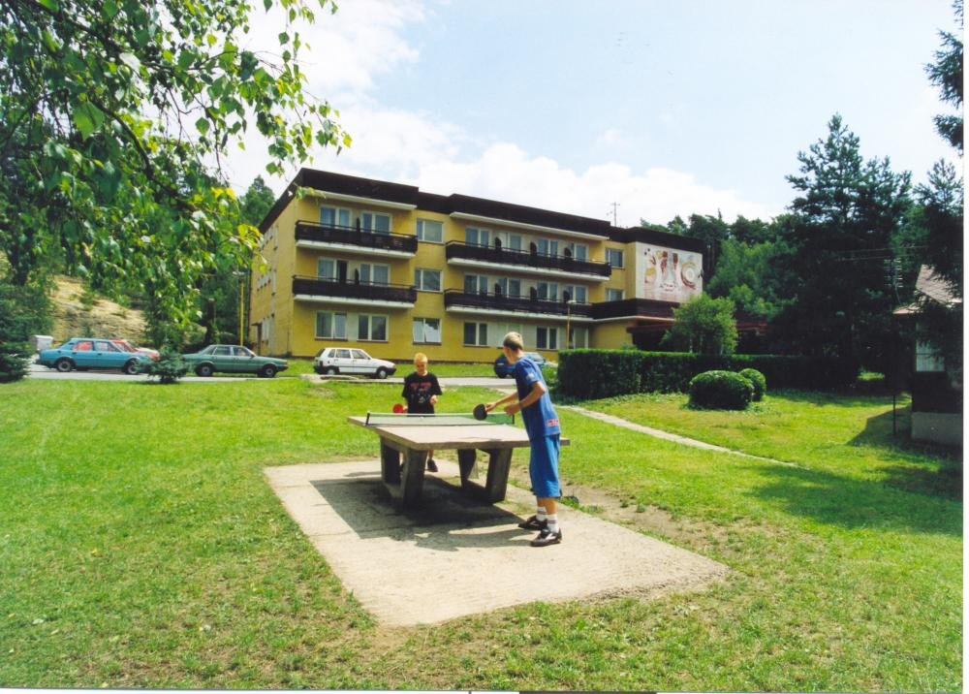
Sloup v Čechách ve dnech 11.2. až 17.2.2018 patřil štětským fotbalistům
V 1. jarním zápase získal Horní Jiřetín/Litvínov
2 body po vítězství v penaltové loterii
TJ SOKOL H.Jiřetín/FK Litvínov - SK Brná
1:1 (0:0) PK 3:1
Branky: Jakub Hošek(70.)-Valentin Demčenko(90.)
Sestava Jiřetín/Litvínov: M.Aschenbrenner-R.Veverka, S.Levý, J.Kopta, L.Mikulčík, M.Novotný(K), M.Svoboda, M.Broskovics, T.Banovič, J.Ševčík, J.Hošek(84.S.Flemmr)
Připraveni: T.Kuhz, F.Persona, M.Krim, J.Vrba
Trenér: Pavel Chaloupka Vedoucí: Miroslav Krim
Nejlepší střelci: Jan Kopta 9, Lukáš Mikulčík 6, Ondřej Hlaváček 4
Zdejší rekreační zařízení nabízí příjemné ubytování doplněné o klubovnu, ale i další prostory, kde se hráči v době osobního volna mohli věnovat i jiným aktivitám než jenom fotbalu. Například stolnímu tenisu. Zajímavostí bylo, že ve stejné zde Dům dětí a mládeže ze Štětí pořádal také týdenní pobyt. Na soustředění starší žáci dokonce v České Lípě sehráli přátelský zápas proti svým vrstevníkům z místního Arsenálu Česká Lípa. Bylo to hned den popříjezdu a prohráli tím nejtěsnějším rozdílem 3:2. Soustředění zcela jistě svůj cíl splnilo. Nejenom, že hráči získali herní zkušenosti a připravili se kvalitně na jarní část soutěže, ale také se utužil kolektiv a všichni budou na společný pobyt dlouho vzpomínat. Snad jen dorostenců mohlo být více a neměli zůstávat doma na kavalci a mačkat klávesnici Enter.
Velkou pochvalu zaslouží všichni trenéři za organizační a tréninkové zajištění soustředění. Dík patří i Janě Nedomlelové za vzorné splnění úkolu v roli zdravotnice.
Na podzim nám zápas v Horním Jiřetíně vyšel
TJ Sokol Horní Jiřetín/FK Litvínov – SK Štětí
0:2(0:1) 19.8.2017 2. kolo
Na horké půdě v Horním Jiřetíně mužstvo zápas zvládlo a odvedlo dobrou práci. V prvním poločase bylo naše herní úsilí odměněno brankou Fausta ve 23. minutě. Když po hodině hry přidal stejný hráč druhou branku, tak už jsme věřili, že si odvezeme všechny body. Domácí měli za celý zápas 2 velké šance. Vychytal je ale Gabriel v brance a jenom potvrdil, že naše vítězství bylo zasloužené.
Branky: Faust 2
Sestava: Gabriel-Čámský(87.Horváth), F.Svoboda, Ransdorf, Mencl-
Kucler(46.Beruška), P.Stejskal, Vokoun(77.Poráč),
Vacek(89.Feko), Faust-Brandejs(83.Šmidrkal)
Připraveni: Slavík, M.Svoboda
Trenér: J.Ransdorf, K.Zuna Vedoucí: J.Havner Masér: K.Zavřel
Rozhodčí: P.Kolátor-T.Doubek, J.Zítko Delegát: A.Suchánek 100 diváků
38
7

Slide 8
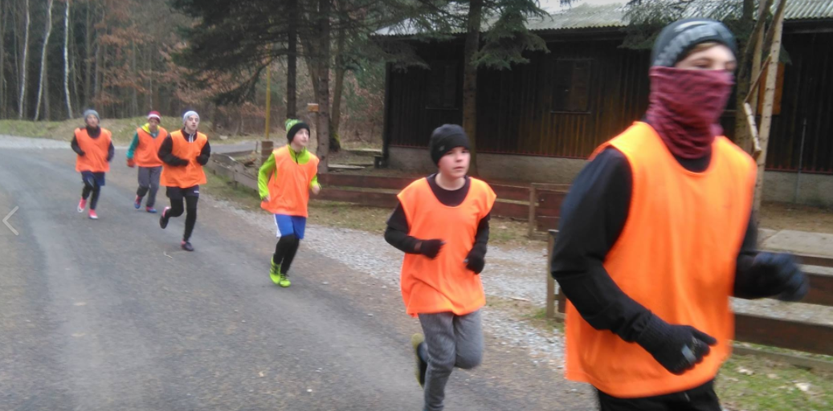

Do Modlan k
1. mistrovskému zápasu se nejelo
Soustředění mladých štětských fotbalistů ve Sloupu v Čechách ve dnech 11.2. až 17.2.2018
TJ Baník Modlany – SK Štětí
10.3.2018 16.kolo
Odloženo na 1.5.2018 11:00 hod
Neděle 11.2.2018, začátek jarních prázdnin a v 9:30 hod od fotbalového stadionu ve Štětí odjíždí autobus s padesátkou mladých štětských fotbalistů společně se svými trenéry na tradiční, tentokrát 6 denní, soustředění do Sloupu v Čechách. Dorostenci, starší a mladší žáci doplněni těmi nejmladšími hráči , kterou je kategorie přípravky. Počasí dobré, sníh sice chyběl, ale o pravý zimní mráz hráči nepřišli. Na ranní rozcvičky a odpolední tréninky v okolí ubytovacího zařízení bylo dobré se teple obléknout a nezapomenout na čepici s rukavicemi. Po vydatné snídaní se každý den v dopoledních hodinách mužstva vydávala na nedalekou umělou trávu do Nového Boru, kde se věnovala rozvoji herních dovedností, které v jarních odvetných zápasech budou potřebovat.
Den před zápasem se jel na hřiště podívat rozhodčí Zítko a usoudil, že hrací plocha není moc regulérní. Navíc je hodně promrzlá a kdyby na ní vyběhlo 22 fotbalistů, tak by hřiště poničili. Zápas byl raději odložen a mužstva si o týden prodloužila zimní přestávku.
8
37

Slide 9
Dorostenci i žáci zahajují jaro příští týden
Co se změnilo po
1. jarním kole?
I.A třída dorostu Jaro 2018 změny vyhrazeny
Datum | Den | Čas | Odjezd | Venku | Doma | Kolo
24.3.2018 | sobota | 10:00 |  | SK Štětí | TJ Vaňov/TJ Libouchec | 12
1.4.2018 | neděle | 10:00 | 8:30 | TJ Úštěk / Liběšice | SK Štětí | 13
7.4.2018 | sobota | 10:00 |  | SK Štětí | SK Plaston Šluknov | 14
14.4.2018 | sobota | 10:00 | 7:45 | TJ Chlumec | SK Štětí | 15
22.4.2018 | neděle | 13:00 |  | SK Štětí | TJ Skorotice | 16
29.4.2018 | neděle | 10:00 | 7:45 | FK Jiskra Velké Březno | SK Štětí | 17
5.5.2018 | sobota | 10:00 |  | SK Štětí | 1.FC Dubí | 18
Krajský přebor starších a mladších žáků skupina A Jaro 2018
Datum | Den | Čas | Odjezd | Doma | Venku | Kolo
25.3.2018 | neděle | 10::00, 11:45 | 7:45 | FK Neštěmice | SK Štětí | 13
1.4.2018 | neděle | 10:00, 11:45 |  | SK Štětí | TJ Trnovany | 14
8.4.2018 | neděle | 10:00, 11:45 | 7:45 | MSK Trmice | SK Štětí | 15
15.4.2018 | neděle | 10:00, 11:45 |  | SK Štětí | SK Sokol Brozany | 16
22.4.2018 | neděle | 10:00, 11:45 | 7:30 | FK Junior Děčín B | SK Štětí | 17
29.4.2018 | neděle | 10:00, 11:45 |  | SK Štětí | ASK Lovosice | 18
Nic moc nečekejte. Srbice nevyužily šanci dotáhnout se na Modlany a předstihnout Štětí, jejichž vzájemný zápas byl odložen. Prohrály doma s Krupkou, která se k nim naopak přiblížila. Na čele se osamostatnil Most, který porazil na umělce v Srbicích Jílové, které zde mělo v 1. kole domácí azyl. O 3 místa si polepšil Perštejn, když jasně přehrál Žatec, který naopak o 3 místa klesl na 10. místo. Klidný střed si drží Horní Jiřetín/Litvínov po vítězství doma na penalty proti Brné. To už jsme u 11. místa, které patří Vilémovu s 20 body. Od 12. místa už se dá mluvit o záchranářském pásmu. Malinko si polepšila Bílina, která vyhrála na penalty proti posledním Neštěmicím. Důležité 3 body si na svém konto připsala doma Modrá po vítězství nad Kadaní, která zůstává na předposledním 15. místě. Na 14. místě je Litoměřicko B, které se nijak netají, že o záchranu bude bojovat.
 | Ústecký přebor dospělých 2017-2018 po 16. kole
 | 1. | Mostecký fotbalový klub | 16 | 12 | 0 | 1 | 3 | 52:22 | 37
 | 2. | SK Baník Modlany z.s. | 15 | 10 | 2 | 0 | 3 | 37:26 | 34
 | 3. | SK Štětí, z.s. | 15 | 9 | 2 | 0 | 4 | 35:17 | 31
 | 4. | TJ Sokol Srbice | 16 | 9 | 1 | 1 | 5 | 31:21 | 30
 | 5. | TJ Krupka | 16 | 7 | 1 | 2 | 6 | 29:29 | 25
 | 6. | SK Brná, z.s. | 16 | 6 | 2 | 2 | 6 | 38:34 | 24
 | 7. | FK Jílové | 16 | 6 | 1 | 4 | 5 | 22:33 | 24
 | 8. | TJ Spartak Perštejn, z.s. | 16 | 6 | 2 | 1 | 7 | 32:30 | 23
 | 9. | TJ H.Jiřetín /Litvínov | 16 | 5 | 2 | 4 | 5 | 28:29 | 23
 | 10. | FK Slavoj Žatec z.s. | 16 | 7 | 1 | 0 | 8 | 31:43 | 23
 | 11. | SK STAP-TRATEC Vilémov | 16 | 6 | 1 | 0 | 9 | 27:26 | 20
 | 12. | Fotbalový klub Bílina | 16 | 5 | 2 | 0 | 9 | 31:35 | 19
 | 13. | FK Jiskra Modrá, z.s. | 16 | 6 | 0 | 1 | 9 | 31:35 | 19
 | 14. | FK Litoměřicko, z.s. B | 16 | 4 | 2 | 3 | 7 | 34:41 | 19
 | 15. | FK Tatran Kadaň o.s. | 16 | 4 | 1 | 2 | 9 | 29:41 | 16
 | 16. | FK Neštěmice, z.s. | 16 | 3 | 2 | 1 | 10 | 30:55 | 14
36
9

Slide 10

V 16. kole Ústeckého přeboru
byl 1 zápas odložen
Starší žáci před jarní částí vyhlíží postup do finálové skupiny
 | Ústecký přebor starších žáků 2017/2018 po 12.kole
 | 1. | TJ Krupka | 12 | 11 | 0 | 0 | 1 | 105:17 | 33
 | 2. | FK Junior Děčín | 12 | 10 | 1 | 0 | 1 | 101:11 | 32
 | 3. | ASK Lovosice | 12 | 8 | 0 | 1 | 3 | 57:24 | 25
 | 4. | SK Štětí, z.s. | 12 | 8 | 0 | 0 | 4 | 79:32 | 24
 | 5. | FK Neštěmice, z.s. | 12 | 7 | 1 | 1 | 3 | 66:21 | 24
 | 6. | TJ Hvězda Trnovany, z.s. | 11 | 5 | 1 | 0 | 5 | 28:30 | 17
 | 7. | SK Sokol Brozany | 12 | 4 | 0 | 0 | 8 | 18:58 | 12
 | 8. | FK Junior Děčín B | 12 | 2 | 0 | 1 | 9 | 28:74 | 7
 | 9. | MSK Trmice | 11 | 1 | 0 | 0 | 10 | 11:117 | 3
 | 10. | SK Junior/ FK Teplice | 12 | 0 | 0 | 0 | 12 | 9:118 | 0
TJ Spartak Perštejn - FK Slavoj Žatec 4:1(2:0)
hosté bez 3 hráčů základní sestavy zaspali úvod a pak už bylo těžké soupeře dotahovat. Ve 2. poločase se sice Žatec snažil výsledek korigovat, ale místo toho znova inkasoval z kopačky Plose a Filingera.
TJ Sokol Srbice - TJ Krupka 0:2(0:2)
derby před dvou stovkou diváků. Kvalitní zápas 2 mužstev z popředí tabulky. Krupce vyšel úvod. Už v 6. minutě vstřelil pěknou branku Sigmund a druhou přidal v 19. Kubný. Ve 2. poločase i s trochou toho štěstí hosté vítězství udrželi.
FK Litoměřicko B - SK STAP Vilémov 2:1(1:0)
hosté přijeli nabuzeni herní pohodou a dobrými výkony v přípravě. Domácí zase posilněni 5 hráči A mužstva. Ve 2. poločase byl Vilémov o něco lepší, ale v 89. minutě plakal, když rozhodující gól na 2:1 pro domácí vstřelil Valenta.
FK Jílové - Mostecký FK 1:4(1:2)
hrálo se na umělce v Srbicích. Krutý výsledek pro domácí. Nepodržel je gólman Vosecký a favorizovaný soupeř chyby trestal. Hlavně ten třetí byl po chybě a definitivně rozhodl o výhře favorita.
FK Neštěmice - FK Bílina 1:2 PK (1:1)
důležité utkání pro obě mužstva, kterým půjde na jaře hlavně o záchranu. Obrany vítězily nad ofenzívou a moc šancí k vidění nebylo. První gól vstřelily na umělce v Ústí n.L. domácí Neštěmice, ale hosté rychle ještě v 1. půli z penalty srovnali na 1:1
TJ H.Jiřetín/FK Litvínov - SK Brná 2:1 PK(1:1)
zhruba do 25. minuty byli lepší hosté. Šance měli i v závěru poločasu. Betka s Králíkem. Ve 2. poločase už to tak nebylo a v 70. minutě dal gól domácí Hošek. V 90. minutě vyrovnal Valentin Demčenko, bratr Jevgenije Demčenka. Penalty vyšly lépe domácím.
FK Jiskra Modrá - FK Tatran Kadaň 2:0(2:0)
body mají pro Modrou cenu zlata, protože právě Kadaň patří k hlavním soupeřům Modré v boji o záchranu. 2 góly vstřelil Čisár.
SK Baník Modlany - SK Štětí odloženo na 1.5.2018
 | Ústecký přebor mladších žáků 2017/2018 po 12.kole
 | 1. | FK Junior Děčín | 12 | 11 | 0 | 0 | 1 | 112:6 | 33
 | 2. | FK Neštěmice, z.s. | 12 | 11 | 0 | 0 | 1 | 81:17 | 33
 | 3. | MSK Trmice | 11 | 10 | 0 | 0 | 1 | 75:16 | 30
 | 4. | TJ Hvězda Trnovany, z.s. | 11 | 8 | 0 | 0 | 3 | 53:23 | 24
 | 5. | TJ Krupka | 12 | 5 | 0 | 0 | 7 | 29:42 | 15
 | 6. | SK Junior/ FK Teplice | 12 | 3 | 1 | 1 | 7 | 39:55 | 12
 | 7. | SK Štětí, z.s. | 12 | 3 | 1 | 1 | 7 | 20:69 | 12
 | 8. | ASK Lovosice | 12 | 2 | 0 | 1 | 9 | 24:91 | 7
 | 9. | SK Sokol Brozany | 12 | 2 | 0 | 0 | 10 | 18:69 | 6
 | 10. | FK Junior Děčín B | 12 | 1 | 1 | 0 | 10 | 22:85 | 5
V krajském přeboru starších a mladších žáků, dvoukolově po odehrání základní části se dle konečného pořadí starších žáků rozlosuje nadstavbová část po účastnících ze skupin A a B, kdy z každé skupin soutěže se vytvoří nové skupiny (1.-3, 4.-6, 7.-8, 9-10. ze sk. A a B). Nadstavba bude začínat s nulovým počtem bodu a bude stanovovat celkové pořadí účastníků v soutěži. Systém nadstavby - dvoukolově pouze se soupeři z opačné skupiny. Ve skupině 9-10 dvoukolově každý s každým.
10
35

Slide 11
Jak jsou na tom tabulkově dorostenci SK Štětí před zahájením jarní části soutěže
17.kolo Ústeckého přeboru dospělých
Sobota 17. 3. 2018 10:15 | SK Štětí - TJ SOKOL H.Jiřetín/FK Litvínov
Sobota 17. 3. 2018 15:00 | SK Brná - FK Neštěmice
Sobota 17. 3. 2018 15:00 | FK Bílina - FK Jiskra Modrá
Sobota 17. 3. 2018 10:15 | FK Tatran Kadaň - FK Jílové
Sobota 17. 3. 2018 10:15 | Mostecký FK-STAP Vilémov
Sobota 17. 3. 2018 15:00 | TJ Sokol Srbice - FK Litoměřicko B
Sobota 17. 3. 2018 15:00 | TJ Krupka - TJ Spartak Perštejn
Sobota 17. 3. 2018 15:00 | FK Slavoj Žatec - SK Baník Modlany
18. kolo Ústeckého přeboru dospělých
Sobota 24. 3. 2018 14:00 | SK Baník Modlany - TJ Krupka
Sobota 24. 3. 2018 14:30 | FK Litoměřicko B - Mostecký FK
Sobota 24. 3. 2018 15:00 | SK STAP-TRATEC Vilémov-FK Tatran Kadaň
Sobota 24. 3. 2018 15:00 | FK Jílové - FK Bílina
Sobota 24. 3. 2018 15:00 | TJ Spartak Perštejn - TJ Sokol Srbice
Neděle 25. 3. 2018 15:00 | FK Neštěmice - SK Štětí
Sobota 24. 3. 2018 15:00 | TJ SOKOL H.Jiřetín/FK Litvínov - FK Slavoj Žatec
Neděle 25. 3. 2018 15:00 | FK Jiskra Modrá - SK Brná
 | I.A třída dorostu skupina A 2017/2018 po 11. kole
 | 1. | SK Štětí, z.s. | 11 | 10 | 0 | 0 | 1 | 62:9 | 30
 | 2. | SK Plaston Šluknov | 11 | 9 | 0 | 1 | 1 | 58:13 | 28
 | 3. | TJ Skorotice | 10 | 7 | 0 | 0 | 3 | 33:20 | 21
 | 4. | FK Jiskra Velké Březno | 11 | 7 | 1 | 0 | 4 | 44:29 | 20
 | 5. | 1.FC Dubí | 11 | 3 | 3 | 1 | 3 | 34:23 | 19
 | 6. | T.J. Mojžíř | 11 | 4 | 1 | 1 | 5 | 43:30 | 15
 | 7. | TJ Hvězda Trnovany, z.s. | 11 | 4 | 0 | 0 | 7 | 22:53 | 12
 | 8. | TJ Úštěk / Liběšice | 10 | 3 | 0 | 2 | 5 | 20:31 | 11
 | 9. | TJ Chlumec | 11 | 1 | 0 | 0 | 10 | 21:67 | 3
 | 10. | TJ Vaňov/TJ Libouchec | 11 | 1 | 0 | 0 | 10 | 12:74 | 3
I.A třída staršího dorostu bude odehrána dvoukolovým systémem, po odehrání základní části bude soutěž rozdělena do nadstavby v systému (1. - 5. , 6.- 10.) jednokolově v rámci každé skupiny.
34
11

Slide 12

Cíle mužstev krajského přeboru pro jarní část soutěže.
Rozlučka s podzimem byla penaltová
Perštejn-Štětí 18.11.2017
a jeho začátek přinesl i herní převahu Štětí, která se potkala i s brankovými příležitostmi. Po hezké narážečce měl gól na noze Poráč, ale domácí brankář Sabadosh dokázal střelu zneškodnit. Do dvou nadějných příležitostí se dostal Mencl. V prvním případě branku přehlavičkoval a ve druhém zase z těžké pozice míč ideálně netrefil. Domácí byli zaskočeni a první vážnější pokus ke skórování si vypracovali až v 58. minutě, ale hlavička to přesná nebyla. Rohů kopal Perštejn nepočítaně a v 66. minutě po jednom z nich se také zachvěla tyč štětské branky. Tak jak se blížil konec, tak bylo jasné, že kdo dá gól, tak bude s největší pravděpodobností i vítěz. Vacek zkoušel štěstí z volného přímého kopu, ale trefil zeď. V závěru zahrávali domácí 3 rohy v řadě, ale také se branky nedočkali. Na obou stranách se střídalo a jednou ze změn byl i příchod Roberta Feka v dresu Štětí, který se mohl stát hlavní hvězdou zápasu. V poslední minutě dostal pochoutku od Brandejse, branka na něj zívala a velká škoda, že nedokázal dostat míč do za záda brankáře, kterého jen slabě trefil. Byl tu konec a šlo se teda na penalty, které jsme, jak si můžete níže přečíst, zvládli lépe. .
Průběh penalt:
Perštejn Štětí
Salák 1:0 Čámský 1:1
Taverna nedal Vacek 1:2
Filinger 2:2(panenkovsky) Svoboda 2:3
Koštůr nedal Faust 2:4
Chtěli jsme všechny body, ale nakonec jsou z toho aspoň 2. Přerušili jsme sérii 3 porážek v řadě a po podzimu se zařadili na 3.místo 3 body za vedoucím Mosteckým FK a Baníkem Modlany. V tomto utkání jsme si o jeden bod více než soupeř zasloužili, i když na hře, kdy jsme střídali lepší momenty s horšími, bylo znát, že už se blíží zima a úzký herní kádr mužstva již zaslouží přestávku. Hráčům, trenérům a celému realizačnímu týmu je třeba za předvedené výkony a výsledky v podzimní části poděkovat. Do soutěže jsme vstupovali s cílem hrát v klidném středu tabulky a nakonec je z toho krásné 3. místo, které slibuje dramatické a zajímavé jaro.
Branky: Brandejs 1
Sestava: Gabriel-Čámský, Svoboda, Vacek, Poráč-Křtěn(46.Beruška),
Stejskal, Vacek, Mencl(82.Feko) , Faust-Brandejs
Připraveni: Horváth, Beruška
Trenér: J.Ransdorf, K.Zuna Vedoucí: J.Havner
Rozhodčí: M.Klimpl-K.Rouček, R.Linhart Delegát: M.Dvorský
1. Mostecký fotbalový klub – podzimní leader soutěže se netají plánem návratu do divize. Spoléhají na střelce Dominika Valentu a chtějí získat stejný počet bodů jako na podzim.
2. SK Baník Modlany – na postup nemyslí. Jsou na krásném druhém místě a fotbalu si chtějí užívat. Tým drží zkušení bývalí ligoví hráči Slavík , Doležal, Dragoun.
3. SK Štětí – se zimní přípravou z důvodu malé tréninkové účasti spokojené není, ale i tak je tým připraven a chce se poprat o 2. místo, na které pomýšlí hodně mužstev.
4. TJ Sokol Srbice - doplňuje čtveřici nejlepších týmů podzimu. Postup není prioritou, ale pokud by se zadařilo, tak se mu nebrání, říká klubový šéf. Mužstvo posílilo o Beneše z Mostu, Bikára z Krupky a Pokoše z Modlan.
5. FK Jílové - nováček je na 5. místě a pozici by si chtěl udržet i na jaře. Pozor si musí dát na začátek soutěže a zbytečně neprohrávat, jako tobylo na začátku soutěže. Z nových tváří je v týmu Jakub Murdych.
6. SK Brná – je po podzimu s 6. místem spokojená. Tým drží trojice zkušených Demčenko, Králík, Bartoš. Pokud nebudou mužstvo doprovázet zranění, tak zde věří, že se jim dosavadní úspěšné postavení podaří udržet.
7. FK Slavoj Žatec – v kádru k velkým změnám nedošlo. V Žatci už nebude hostovat Loos. V Žatci věří, že jejich tým půjde na jaře nahoru. Předseda Maňák hovoří dokonce o 3. místu.
8. TJ Krupka – chce na jaře poskočit v tabulce z 8. místa poskočit o několik míst nahoru. Příprava proběhla v domácích podmínkách a vládla spokojenost. Z FK Litoměřicka přišli bratři Horváthové.
12
33

Slide 13
Podzim jsme zakončili ziskem 2 bodů na hřišti nováčka
Nikdo nechce sestupovat a na jaře se čekají těžké boje o každý bodík.
9. TJ Sokol Horní Jiřetín/FK Litvínov – spojení obou týmů zabránilo sestupu. Cílem je udržet se ve středu tabulky a postupně zkvalitňovat kádr, máme dobrou mládežnickou základnu “ říká lodivod týmu Pavel Chaloupka.
10. SK STAP TRATEC Vilémov – v zimě prohráli jen s Neštěmicemi a velký úspěch mělo soustředění. Posily? Hoke. Šmalcl, Honců a Malec. Plán skončit do 8. místa.
11. TJ Spartak Perštejn – 11. tým podzimní tabulky má smělé plány. Vedoucí týmu Pavel Kocourek mluví o postavení do 6. místa. Tým posilnil 21 letý brazilský fotbalista, stoper Lima.
12. FK Bílina - mužstvo pro jaro převzal bílinský patriot Jaroslav Kovačka mladší a cílem všech je záchrana v soutěži. Udrželi zde útočníka Tůmu a do Libochovic odešel Hurt. Šanci dostane talentovaný věkem ještě dorostenec Dominik Čermák z Ohníče.
13. FK Jiskra Modrá - na hřiště se vrací Antonín Čapek. Po rychlém návratu do kraje je cílem opět záchrana. Tréninková účast slabá, pouze 3 přípravné zápasy, ale i tak majitel klubu pan Michalec věří v záchranu.
14. FK Litoměřicko B – sestup si zde nepřipouští. Vede je k tomu návrat trenéra Slabého k týmu a hráčů Smetany, Rapavého a Novotného, kteří kdysi hréli v Litoměřicích divizi.
15. FK Tatran Kadaň – trenérem týmu je Luděk Pardubský, který byl se zimní přípravou spokojen. Výsledky neřešil, ale starosti mu dělala šířka kádru. Posily v Kadani hledali v Chomutově, ale i v Praze.
16. FK ČL Neštěmice – 100 let fotbalu v Neštěmicích. Nejhezčím dárkem by na jaře byla záchrana v Ústeckém přeboru. Tým opustili Růžička s Lehkým a přišli Vlasák z Brozana a Barnat z Ústí n.L.
TJ Spartak Perštejn –SK Štětí
1:2 PK (1:1) 18.11.2017 15.kolo
Posledním letošním zápasem mužstva dospělých bylo střetnutí na hřišti nováčka soutěže v dalekém Perštějně. Hrálo se v sobotu, a protože si mužstva na prvních 3 místech tabulky předehrály své zápasy už v pátek v den státního svátku a dva z nich si úspěšně nevedly, tak jsme to mohli považovat za takový hezký dárek. V případě našeho úspěchu v Perštejně se bodově přiblížit předním místům a zimu prožít s pocitem, že o nejvyšších místech Ústeckého přeboru se bude rozhodovat na jaře. Soupeř zatím v bezprostředním pásmu sestupu není, ale i tak body určitě potřebuje a co se na podzim posbírá, to tam na jaře zůstane. Nástup do utkání vyšel excelentně a už v 6. minutě jsme šli do vedení. Křtěn dovedně přistrčil balón na Brandejse a jeho herní symfonie, kterou zahrál s brankářem a 2 obránci znamenala naše vedení 1:0. Potlesk na hostující lavičce ještě neskončil a už bylo všechno jinak. Hned při prvním rohu domácích jsme zaspali a probudil nás až Taverna Rodrigo, který zůstal osamocen u zadní tyče a vyrovnal v 8. minutě na 1:1. Obě mužstva se i nadále věnovala útočení a zdálo se, že diváci uvidí hodně gólů. Více šancí a pohledných kombinačních akcí bylo však v úvodních 20 minutách v repertoáru našeho týmu. Z Poráče se stál útočník. Prošel z vlastní poloviny až na dostřel soupeřovy branky a měl se trefit lépe, tak se možná skóre měnilo. V 16. minutě se zase pro změnu po levé straně prosadil Faust. Hezky i vystřelil a chybělo těch pár protivných centimetrů, abychom získali opět vedení. V 18. minutě jsme zahrávali první roh, ale tak jako většina standardních situací v našem podání v tomto utkání se mezi silné stránky nezapsal. Ve 20. minutě blízko naší šestnáctky fauloval Svoboda a následoval volný přímý kop, který naštěstí skončil půl metru vedle pravé tyče. V ohrožení byla naše branka i ve 26. minutě. Po rychlém kontru se koncovky chopil Salák a chyběl opět jen ten pověstný kousíček. Naše herní aktivita v průběhu prvního poločasu slábla a nespokojenost byla slyšet i z lavičky. Domácí vycítili šanci a snažili se jít do vedení. Nejblíže tomu byli ve 39. minutě, když nás uzamkli v pokutovém území. Hledali prostor k zakončení, ale tu správnou diagonálu nenašli. Do 2. poločasu nastoupil na hřiště Dominik Beruška
32
13
Notes:
Si může

Slide 14
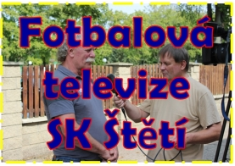
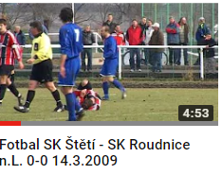
Jarní program Mužstva dospělých včetně odjezdu
autobusů
Na internetových stránkách klubů máte možnost shlédnout reportáže domácích zápasů SK Štětí od roku 2007.
Ústecký přebor dospělí jaro 2018 - změny vyhrazeny
Datum | Den | Čas | Odjezd | Doma | Venku | Kolo | Výsledek
17.3.2018 | sobota | 10:15 |  | SK Štětí | TJ Horní Jiřetín/FK Litvínov | 17
25.3.2018 | neděle | 11:15 | 8:45 | FK Neštěmice | SK Štětí, z.s | 18 | UT Ústí n.L.
31.3.2018 | sobota | 10:15 |  | SK Štětí, z.s | FK Jiskra Modrá | 19
7.4.2018 | sobota | 16:30 | 14:00 | FK Jílové | SK Štětí | 20
14.4.2018 | sobota | 10:15 |  | SK Štětí | SK STAP Vilémov | 21
21.4.2018 | sobota | 10:15 | 7:30 | Mostecký fotbalový klub | SK Štětí | 22
28.4.2018 | sobota | 10:15 |  | SK Štětí | FK Tatran Kadaň | 23
1.5.2018 | úterý | 11:00 | 8:30 | SK Baník Modlany | SK Štětí | 16
5.5.2018 | sobota | 15:00 | 12:30 | FK Bílina | SK Štětí | 24
12.5.2018 | sobota | 10:15 |  | SK Štětí | SK Brná, z.s. | 25
20.5.2018 | neděle | 14:30 | 12:45 | FK Litoměřicko B | SK Štětí | 26
26.5.2018 | sobota | 17:00 | 14:00 | FK Slavoj Žatec | SK Štětí | 27
2.6.2018 | sobota | 10:15 |  | SK Štětí | TJ Krupka | 28
9.6.2018 | sobota | 17:00 | 14:30 | TJ Sokol Srbice | SK Štětí | 29
16.6.2018 | sobota | 10:15 |  | SK Štětí | TJ Spartak Perštejn | 30
www.stetimondifotbal.cz
a zde kliknout na:
14
31

Slide 15
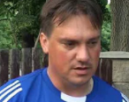


Rozhovor s trenérem Štětí Karlem Zunou. Převzato z Litoměřického deníku
Zimní příprava trvala přes 2 měsíce a kromě tréninkových jednotek bylo na programu i 8 přátelských zápasů.
Zimní přípravu zahájilo mužstvo dospělých už brzo po začátku roku. Start nebyl ve Štětí, ale v Roudnici n.L. na umělé trávě, která byla 2x týdně centrem přípravy. Jednou týdně byl trénink naplánován i na umělku ve Štětí. Mockrát zde však mužstvo nebylo, protože právě v tento termín se jezdilo do tělocvičny v Terezíně, kde se mu věnovala profesionální cvičitelka. V rychlém tempu bez většího odpočinku se prováděly cviky, které hráči na vlastním těle ještě asi nezažili. Fyzickou a herní kondici sbírali od neděle 21.1.2018 do středy 24.1.2018 na soustředění v Heřmanicích v Podještědí. Dle slov jednoho z trenérů to zde bylo fantastické. Skvělé zázemí a ještě k tomu hned vedle ubytovacího zařízení pěkné hřiště s umělou trávou. Snad jen účast mohla být lepší. Na vině byla zranění, se kterými hráči do zimní přípravy přišli nebo si je přivodili už během tréninkového procesu v tomto roce. Od prvního týdne přípravy byly každý víkend sehrán přátelský zápas. Celkem jich bylo 8 a to s týmy od I. A třídy až po Českou fotbalovou ligu. Mužstvo procestovalo 7 hřišť. A jak si vedlo? Hned v tom prvním utkání 14. ledna 2018 mužstvo čekalo FK Litoměřicko, se kterým drželo přijatelný výsledek 0:1 ještě v 80. minutě. Pak přišla ztráta koncentrace a úbytek sil, na střídání nikdo nebyl, a 2x se se v závěru musel ještě tahat míč ze sítě. Za Litoměřicko nastoupil, poprvé po návratu z Příbramy přes FK Ústí n.L., ostrostřelec Štěpán Kacafírek. Prosadil se 1x. O týden později 21. ledna jsme na umělce v Hrobcích proti vedoucímu celku divizní skupiny B Slovanu Velvary v úvodu nestačili divit. Za 15 minut jsme prohrávali 4:0 a raději by jsme jeli domů. Naštěstí branky přestaly padat a inkasovali jsme už pouze 1x a to ve 2. poločase a ještě k tomu to bylo hodně sporné, protože tomu předcházel faul, který rozhodčí Holec posoudil jako dovolený. Ke třetímu zimnímu zápasu jsme zajížděli do Prahy na umělou trávu Čafky, kde měl zimní místo pro přípravné zápasy divizní tým FK Brandýs n.L. V porovnání s předchozími zápasy byl náš výkon lepší. V poločase jsme dokonce vedli 1:0. Ve 2. části bylo utkání vyrovnané, ale po zbytečných chybách jsme o vedení přišli a v závěru dokonce ještě 2x inkasovali, což znamenalo prohru 3:1.
Z jakého důvodu nejste spokojeni se zimní přípravou?
Bylo nás málo. Trénovali jsme třeba v osmi, deseti lidech. Někteří hráči odešli, do toho přišly chřipky. Prostě děs. Ještě, že už je to za námi.
K jakým změnám v kádru došlo?
Do zahraničí odjel Brandejs, stejně tak jsou pracovně v cizině Vacek a Poráč, Stejskal je zraněný.
Přišla náhrada?
Sehnat dneska někde hráče je hodně obtížné, na poslední chvíli se nám nějací povedli. Z Hrobců přišel Jakub Slavíček, z Neratovic Rejman, z Brozan je u nás Walter a naplno už se zapojil Šraga. Ten mančaft kvalitu mít bude, ale jak to prodá v zápasech, to je další věc.
Jste třetí s minimální ztrátou na vedoucí dvojici, o postupu neuvažujete?
To u nás nikdo neřeší, téhle situaci by to ani nemělo význam. Podle mě si to pohlídá Most, ostatní budou hrát o druhý flek. Každopádně ale chceme být nahoře a fotbalem se bavit.
30
15

Slide 16

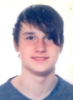
Zimní aktivity mužstva dospělých
Poslední posila mužstva dospělých
První výhry v rámci zimní přípravy jsme se dočkali první únorovou sobotu. Nad Pšovkou na umělé trávě v Roudnici n.L. jsme vyhráli 4:1. Do tohoto utkání jsme hráli vždy s týmy hrající o jednu až dvě třídy výše, ale i tak výhra nad „Á“ třídní Pšovkou byla příjemná. Hned na středu 7.2.2018 byl operativně na žádost trenéra soupeře Michala Hamšíka zařazen do programu přátelák s TJ Byšicemi. Pěkně jsme si zastříleli a protivníkovi jsme uštědřili desítku. 10. února se jelo do Lovosic, kde nás čekal domácí tým vedoucí celek I.A třídy skupiny A. Byla z toho divoká přestřelka. Chvilku vedl soupeř, pak zase my a takto se to měnilo celé utkání. Po závěrečném hvizdu rozhodčího byl výsledek 6:5 pro naše mužstvo. 17. února jsme měli hrát proti diviznímu Novému Boru na jeho hřišti, ale 3 dny před zápasem jsme museli zápas zrušit. Chřipková epidemie dosáhla vrcholu, a když se k tomu přidala i nějaká ta zranění, tak trenéři hlásili, že nemají s kým hrát. Po 14 denní pauze nás čekali divizní Hrobce, kam před touto sezónou přestoupili Belák a Šimral. Rychle jsme se ujali vedení brankou Svobody po předcházejícím faulu na Fausta, ale jinak náš výkon dobrý nebyl a ve 2. poločase, i když to bylo po předcházejícím postavení mimo hru, domácí vyrovnali na konečných 1:1. Generálkou na start mistrovské soutěže bylo v sobotu 3. března utkání proti účastníkovi třetí nejvyšší soutěže TJ Sokolu Brozany na jeho umělé trávě. Domácí úlohu favorita potvrdili. Celý zápas měli převahu a o svém vítězství 4:1 rozhodli ve 2. poločase 3 brankami, když poločasový výsledek byl 1:1. Utkáním s okresním rivalem byla uzavřena kapitola zimní přípravy. Mužstvo odehrálo 8 zápasů, ve který 3x vyhrálo, 1x remizovalo a 4x odešlo ze hřiště poraženo. Příprava měla svou kvalitu, byla zajímavá, proběhlo soustředění a všichni si přišli na své. Co však trenéry trápilo byla účast na zápasech a občas i na trénincích. Jak už bylo popsáno výše, tak chřipky, zranění a často i pracovní povinnosti znamenaly, že na zápase byli na lavičce připraveni 1 až 2 hráči a to mezi ně musíme počítat i dorostence. To už jsme u kádru mužstva pro jarní část soutěže. Začněme novými tvářemi. Martin Rejman. Ten zase až tak novým hráčem v našem klubu není. Po 2 letech se vrací do Štětí z Neratovic. Druhou akvizicí je Jakub Slavíček. Přichází z Hrobců, kde patřil k nejlepším střelcům a věříme, že bude pro náš tým velkou posilou. Do týmu přišli i 2 mladíci. Jaroslav Černý z Podřipanu Rovné a Matěj Walter ze Sokolu Brozany. Bližší informace
Matěj
Walter
21 let
Matěj bydlí ve Velemíně odkud v roce 2010 přestoupil do FK Litoměřic. Prošel i dalšími kluby okresu Litoměřice. Hrál za Lovosice a do Štětí přestoupil z SK Sokolu Brozany. Jeho místo na hřišti je v útoku.
16
29

Slide 17
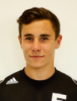
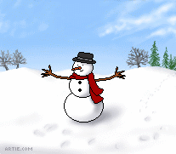
Zima mužstva dospělých
V loňské sezóně ještě dorostenec. Přejeme ať se mu ve Štětí líbí.
o jednotlivých hráčích najdete na jiných stránkách zpravodaje. Musíme ale počítat i ztráty. Tou největší je bezpochyby David Brandejs, který po skončení podzimu nahlásil odchod do Anglie. Ne za fotbalem, ale za pracovními povinnostmi. Zda se na hřišti ve Štětí objeví v některém ze zápasů není ještě jasné, a tak se nechme překvapit. V sestavě také chybí Petr Stejskal. Zde jsou důvody dlouhodobě přetrvávající zranění nohy, které mu neumožňuje pokračovat s fotbalem na této úrovni. Hodně to mrzí a Petrovi přejeme, aby se uzdravil. Zlomenou ruku měl v závěru přípravy i dorostenec v Á týmu Koloman Horváth a navíc se rozhodl zkusit dorosteneckou divizi v Roudnici n.L. Nezmínili jsme se také ještě o realizačním týmu, který zůstává stejný jako na podzim. Trenéři Karel Zuna a Jiří Ransdorf, vedoucí týmu Jiří Havner a masér Karel Zavřel. Mužstvo si zimní přípravu o týden prodloužilo, protože Modlany den před zápasem společně s rozhodčím nahlásily, že hřiště je nezpůsobilé a s o to větší chutí vstupuje do jarních mistrovských zápasů právě dnes.
Jaroslav
Černý
19 let
Odchovanec Roudnického fotbalu, který hrál v dorosteneckém věku za VOŠ a SOŠ Roudnice n.L. Podzimní část odehrál za Podřipan Rovné I. B třídu. Mladý hráč, který se dokáže prosadit jak na postu obránce, tak i krajního záložníka
28
17

Slide 18
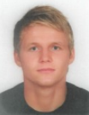



V prvních 2 zimních zápasech proti mužstvům z vyšších soutěží jsme branku nevstřelili
Po 3 letech vítáme ve Štětí staronovou tvář
FK Litoměřicko – SK Štětí
3:0(1:0) 13.1.2018 UT Brozany
FK Litoměřicko úlohu favorita potvrdilo. Naše mužstvo však nezklamalo a za předvedený výkon zaslouží pochvalu. Celých 90 minut dokázalo držet krok a 2 branky inkasovalo až v samotném závěru. Hráli jsme celý zápas bez střídání a všichni museli po 3 trénincích vydat ze sebe všechny síly. Zápas měl všechny znaky zimní přípravy a pro trenéry byl dobrým barometrem v čem se zlepšit. Za týden v sobotu 20. 1. 2018 v 11:00 hrajeme na umělé trávě v Hrobcích další přípravný zápas, který bude neméně těžký, protože nás čeká vedoucí celek divize TJ Slovan Velvary.
Sestava: Gabriel-Čámský, Ransdorf, Svoboda, Mencl-Horváth,
Beruška, Vacek, Šraga, Faust-Satran
Připraveni: P.Stejskal
Trenéři: J.Ransdorf, K.Zuna
Rozhodčí: Vlašič
Martin
Rejman
25 let
Jsme velmi rádi, že se rozhodl vrátit do mužstva dospělých a pomoci bojovat o nejvyšší příčky v krajském přeboru s postupovými ambicemi. Přichází z FK Neratovic-Byškovic, když před tím ještě půl rohu působil v ASK Lovosicích.
SK Štětí – TJ Slovan Velvary
0:5(0:1) 27.1.2018 UT Hrobce
Velvary, i přesto, že to byl jejich první letošní zápas, potvrdily, že jim vedoucí postavení v divizi patří zaslouženě. Naše mužstvo nezvládlo úvod utkání, a když už v 15. minutě prohrávalo 4:0, tak bylo o osudu utkání rozhodnuto. Soupeř režíroval hru i v dalších 75. minutách a skóre mohl ještě navýšit. Na naší hře se projevila absence klíčových hráčů a v obranné činnosti bylo hodně okének. Moc jsme se neprosadili ani ve hře dopředu. Není třeba smutnit. Je to jen příprava a silný protivník nám aspoň ukázal, kde máme rezervy. Za týden po soustředění v Heřmanicích hrajeme 27. 1. 2018 na umělé trávě ČAFC Praha proti dalšímu diviznímu účastníkovi, FK Brandýs nad Labem.
Sestava: Gabriel-Čámský, Ransdorf, Černý, Mencl-Poráč, Vacek,
Beruška, Rejman, Šraga-Satran
Střídající: Vokoun, Feko
Trenéři: J.Ransdorf, K.Zuna Vedoucí: J.Havner Masér: K.Zavřel
Rozhodčí: L.Holec-V.Dvorský, L.Kloub
18
27

Slide 19


Nový hráč mužstva dospělých
Divizní Brandýs n.L. otočil zápas ve 2. poločase. O týden později jsme se dočkali 1. zimní výhry proti Pšovce
FK Brandýs n.L. – SK Štětí
3:1(0:1) 27.1.2018 UT ČAFC Praha
Hrálo se vyrovnané utkání. S výkonem svých svěřenců byli trenéři Štětí spokojeni v 1. poločase. Po změně stran už tolik nechválili. V porovnání s předchozími přátelskými zápasy se hrálo mnohem více už i na polovině našeho soupeře a chybělo snad jen trochu více střel, které by zaměstnaly brankáře. Zápas rozhodly individuální chyby, které soupeř nekompromisně trestal. Lepší je však vybrat si je v přípravě, než se jich dopouštět až půjde o body. Po 3 přátelských zápasech proti mužstvům z vyšší třídy nás teď čeká v sobotu 3. února na umělé trávě v Roudnici n.L. účastník Středočeské I.A třídy FK Pšovka.
Branky: Ransdorf 1
Sestava: Gabriel-Čámský, Svoboda, Ransdorf, Mencl-Vokoun, Stejskal,
Vacek, Rejman, Faust-Satran
Střídající: Poráč, Černý, Beruška
Trenéři: J.Ransdforf, K.Zuna
Jakub Slavíček
27 let
V zimní přestávce k nám přestoupil z SK Hrobců, kde na podzim v divizní soutěži vstřelil 4 branky. Bydlí v Hoštce, kde také v roce 1999 zahájil svoji fotbalovou pouť. Prošel kluby FK Litoměřicko, SK Roudnice n.L., VOŠ a SOŠ Roudnice n.L., krátce působil v Libiši a Libuši.
Přejeme, aby se mu ve Štětí líbilo a byl platnou posilou mužstva dospělých v jarní části soutěže.
SK Štětí – FK Pšovka Mělník
4:1(2:1) 3.2.2018 UT Roudnice n.L
Hosté dobře začali a v prvních 25. minutách se hrála vyrovnaná partie. Postupně jsme však soupeře začali přehrávat a chyběla jen lepší koncovka. Rozhodující momenty se odehrály v závěru 1. poločasu, kdy jsme 2 slepenými góly vývoj zápasu otočili a ve 2. poločase už utkání kontrolovali. Za týden v sobotu 10. února jedeme již na pátou umělou trávu v letošním roce a to do Lovosic, kde nás v 15:00 čeká domácí tým ASK, který po podzimu vede jednu ze skupin I. A třídy a pomýšlí na postup mezi krajskou elitu.
Branky: Kucler 1, Vacek 1, Ransdorf 1, Faust 1
Sestava: Gabriel-Poráč, Ransdorf, Svoboda, Vacek-Kucler, Stejskal,
Rejman, Šraga, Faust- Vokoun
Střídající: Mencl, Černý, Beruška, Horváth
Trenér: J.Ransdorf, K.Zuna Vedoucí: J.Havner Masér: K.Zavřel
Rozhodčí: V.Dvorský-Ludvík, L.Kloub 41 diváků
26
19

Slide 20


Za 4 dny jsme nastříleli 16 branek. Proti ambiciózním I. A třídním Lovosicím usilujících o postup do kraje to byla hokejová přestřelka
Mužstvo dospělých jaro 2018
Jiří Gabriel | 1991
Jiří Vokoun | 1996
David Mencl | 1987
Jiří Ransdorf | 1986
Jiří Vacek | 1980
Milan Čámský | 1991
Vladimír Kucler | 1988
Vladimír Poráč | 1988
David Šraga | 1992
František Svoboda | 1989
Marek Faust | 1991
Jakub Slavíček | 1991
Martin Rejman | 1992
Jaroslav Černý | 1998
Matěj Walter | 1996
Dominik Beruška | 1999
Robert Feko | 1999
David Brandejs ??? | 1989
Jiří Ransdorf | trenér
Karel Zuna | trenér
Jiří Havner | vedoucí
Karel Zavřel | masér
SK Štětí – TJ Byšice
10:0(4:0) 7.2.2018 UT Roudnice n.L.
B třídní soupeř Středočeského kraje odolával jen v úvodu. Více než hře se svěřenci Michala Hamšíka věnovali řečnění s rozhodčím a na výsledku to bylo znát. Ve 2. poločase se z utkání stála exibice, zde které jsme v závěru čepovali desítku.
Branky: Vokoun 4, Vacek 2, Satran 1, Kucler 1, Rejman 1, Šraga 1
Sestava: Gabriel-Poráč(60.Čámský), Černý(60.Stejskal), Svoboda, Mencl-
Vokoun, Horváth(60.Šraga), Beruška(60.Rejman), Kucler, Šraga-
Satran(60.Faust)
Trenér: J.Ransdorf, K.Zuna Masér: K.Zavřel
Rozhodčí: M.Vlašič-M.Toráč, V.Dvorský
ASK Lovosice – SK Štětí
5:6(3:4) 10.2.2018 UT Lovosice
Pro diváky atraktivní zápas. Jak by také ne, když viděli 11 branek. Pro trenéry to ale muselo být horší a jejich nervová soustava dostala zabrat co proto. Mohli si vykřičet hlasivky, ale inkasovaným brankám nezabránili. Jestli to bylo díky menším rozměrům umělky nebo to byla určitá ztráta koncentrace v době probíhající zimní přípravy, je těžko říci. Každopádně to byla zajímavá prověrka, která trenérům zase něco ukázala, a už dnes se těšíme na další přípravné utkání. 17. února 2018 jedeme do Nového Boru, kde se utkáme v 11:00 s domácím týmem, účastníkem divizní soutěže, který sice patří k hlavním aspirantům na sestup, ale v zimě se mudaří a stále věří, že ještě není zdaleka nic ztraceno.
Branky: Faust 3, Rejman 2, Svoboda 1
Sestava: Gabriel-Čámský, Svoboda, Ransdorf, Mencl- Kucler, Vacek, Šraga,
Vokoun, Rejman-Faust
Střídající: Černý, Satran, Slavíček
Připraveni: Beruška
Trenér: J.Ransdorf, K.Zuna
20
25

Slide 21

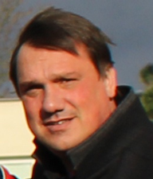
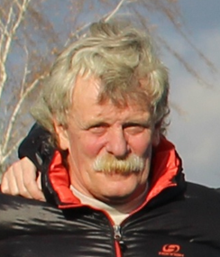
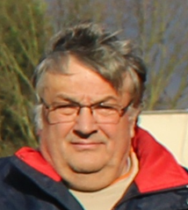
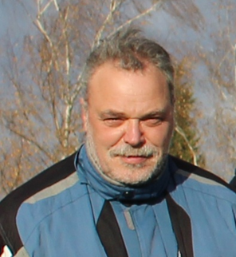
Realizační tým mužstva dospělých KJ+JK
O vedení proti divizním Hrobcům jsme přišli ve 2. poločase. Stejně tak se nevyvedl 2. poločas proti Brozanům a 3x jsme inkasovali.
Karel Zuna trenér
FK Hrobce – SK Štětí
1:1(0:1) 24.2.2018 UT Hrobce přátelák
Remíza byla nakonec asi spravedlivá. Fotbal oku diváka sice moc nelahodil, ale tak už to v přípravě bývá. Ujali jsme se rychle vedení, ale na vedoucí branku už jsme navázat nedokázali. Chyběla finální přihrávka a střel na branku soupeře jsme mnoho nevyslali. Za týden se generálka na mistrovské zápasy odehraje 3. března v Brozanech, které o tomto víkendu překvapivě porazily druholigový Varnsdorf 1:0.
Branky: F.Svoboda 1 z penalty
Sestava: Gabriel-Černý, Ransdorf, Svoboda, Mencl-Vokoun, Beruška,
Kucler, Šraga, Faust- Rejman
Střídající: Čámský
Trenér: J.Ransdorf, K.Zuna Masér: K.Zavřel
Rozhodčí: L.Kloub
Jiří Ransdorf
trenér
Jiří Havner vedoucí
SK Sokol Brozany – SK Štětí
4:1(1:1) 3.3.2018 UT Brozany přátelák
Brozanům blahopřejeme, úlohu favorita splnily a zaslouženě zvítězily. Naše mužstvo v 1. poločase dobře bránilo a dokonce, což se před týdnem nepovedlo Varnsdorfu, vstřelilo Brozanům gól. Ve 2. poločase už jsme tak úspěšní nebyli a zbytečně inkasovali. Máme přesně týden, abychom dokončili přípravu, hráči se mobilizovali, nabudili, někteří doléčili a v sobotu 10. března v 11:30 vyrazili do Modlan k 1. jarnímu mistrovskému zápasu, jehož výkop je v 14:00.
Branky: Faust 1
Sestava: Gabriel-Čámský, Svoboda, Ransdorf, Mencl(46.Černý)-Vokoun,
Kucler, Beruška, Šraga, Faust-J.Slavíček(75. Feko)
Trenéři: J.Ransdorf, K.Zuna Masér: K.Zavřel
Karel Zavřel masér
24
21

Slide 22
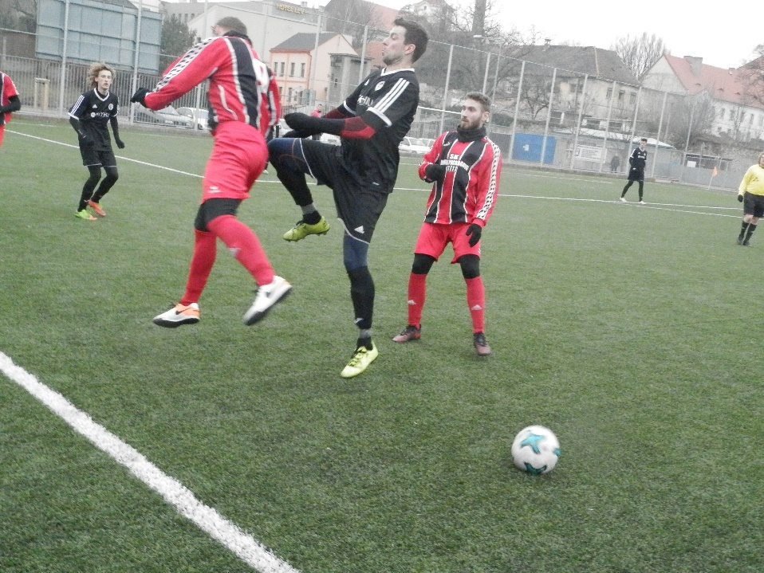
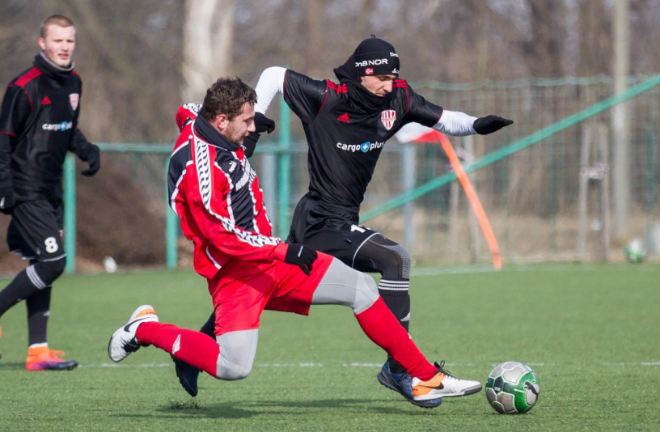

Zimní výsledkový přehled mužstva dospělých. 3 výhry, 1 remíza a 4 porážky. Skóre 23:22.
ASK Lovosice – SK Štětí 10.2.2018
Datum | Den | Soupeř | Kde | Výsledek
13.01.2018 | sobota | FK Litoměřicko | UT Brozany | 0:3
20.01.2018 | sobota | Velvary | UT Hrobce | 0:5
27.01.2018 | sobota | Brandýs n.L. | UT ČAFC Praha | 1:3
03.02.2018 | sobota | FK Pšovka | UT Roudnice n.L. | 4:1
07.02.2018 | středa | TJ Byšice | UT Roudnice n.L. | 10:0
10.02.2018 | sobota | ASK Lovosice | UT Lovosice | 6:5
24.02.2018 | sobota | FK Hrobce | UT Hrobce | 1:1
03.03.2018 | sobota | SK Sokol Brozany | Brozany | 1:4
TJ Sokol Brozany – SK Štětí 3.3.2018
Střelci zimy:
Faust Marek 5
Vokoun Jiří 4
Vacek Jiří 3
Rejman Martin 3
Ransdorf Jiří 2
Kucler Vladimír 2
Svobod František 2
Satran Zdeněk 1
22
23

